Slide 1
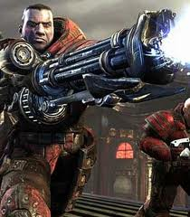
השפעת משחקים דיגיטליים אלימים ואסטרטגיות משחק על רמת התוקפנות אצל ילדים
ממצאי תזה בתואר טכנולוגיה ולמידה שבוצעה ע"י תמי דובי בהנחיית: ד"ר סיגל עדן ופרופ' יורם עשת- אלקלעי

Slide 2
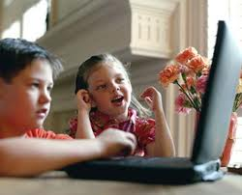
משחקים דיגיטליים – חלק בלתי נפרד מחיינו
תעשיית המשחקים הדיגיטליים: עסק כלכלי אדיר-ממדים
ב 2011 נמכרו בארה"ב משחקים בשווי 25 מיליארד $ (Entertainment Association Software, 2011).
הכנסות תעשיית המשחקים בארה"ב הן פי 2.5 מתעשיית הקולנוע (The numbers, 2012).
משחקים דיגיטליים פופולריים מאוד בקרב ילדים ובני נוער Henderson, Eshet-Alkalai, & Klemes, 2008)).
95% מבני הנוער בארץ דיווחו כי הם משחקים במשחקים דיגיטליים

Slide 3
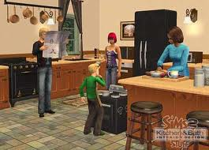
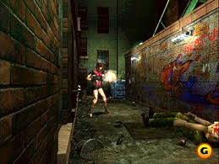
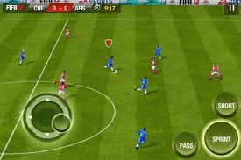
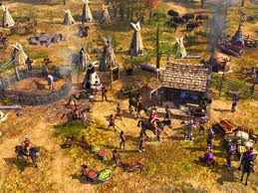
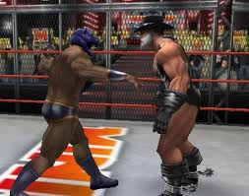
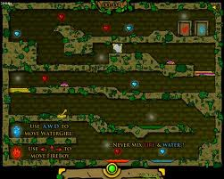
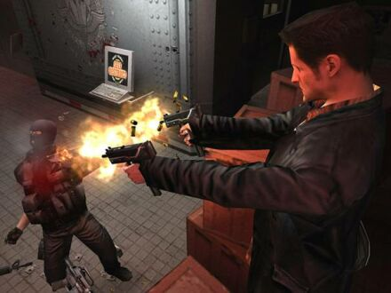
סוּגוֹת (ז'אנרים) של משחקים דיגיטליים
משחק תפקידים
הרפתקאות-אימה
ספורט
אסטרטגיה
האבקות
פעולה-ארקייד
יריות

Slide 4
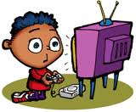
משחקים מרוּבֵּי-משתתפים – אני כבר לא לבד
שחקן בודד מול מחשב
משחק מרובה משתתפים ממיקומים שונים
4

Slide 5
האם האלימות במשחקים משפיעה על תוקפנות?
האלימות הנפוצה במשחקים, מעוררת עניין וגם חרדות
בספרות המחקרית מצויות שתי מגמות מנוגדות:
למשחקים דיגיטליים אלימים אין השפעה על תוקפנות
משחקים דיגיטליים אלימים גורמים להגברת התוקפנות

Slide 6
אסטרטגיית המשחק
שיתופית
שחקנים משתפים פעולה להשגת מטרה משותפת
תחרותית
שחקן בודד מתחרה מול שאר השחקנים
ניצחון: פרי עבודה שיתופית
נצחון: השגת משאבים על חשבון האחר
נמצא כי שיתופיות עלולה להפחית את התוקפנות (Bay-Hinitz, Peterson & Qilitch, 1994; Piper, O’Brien, Morris & Winograd, 2006 )
נמצא כי תחרותיות עלולה לגרום לתסכול, המוביל לתוקפנות (Anderson & Dill, 2000; Berkowitz, 1989)
6

Slide 7
מטרת המחקר
לבחון את השפעת השילוב של סוג המשחק ואסטרטגיית המשחק על רמת התוקפנות בטווח הקצר, בקרב ילדים.
4 מצבי משחק
סוג משחק (אלים/ לא אלים)
אסטרטגית משחק (שיתופית/ תחרותית)
רמת תוקפנות הילדים
7

Slide 8
השערות המחקר
העלייה ברמת התוקפנות לאחר המשחק:
באסטרטגיה תחרותית > מאסטרטגיה שיתופית
בנים > בנות
השפעת אסט' המשחק (תחרותית/ שיתופית) על התוקפנות > השפעת סוג המשחק (אלים/ לא אלים)
העלייה ברמת התוקפנות לאחר משחק: אצל בעלי תוקפנות אצל בעלי תוקפנות בסיסית גבוהה בסיסית נמוכה
>
8

Slide 9
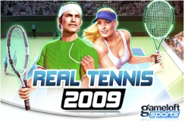
אוכלוסיה וכּלֵי המחקר
אוכלוסיית המחקר: 56 ילדים בגילאי 10-13 ממרכז הארץ ממעמד כלכלי גבוה
שאלונים
שאלון תוקפנות בסיסית
שאלון מדד לזיהוי מצב תוקפנות
שאלון הרגלי משחק
ראיון חצי מובנה
פלטפורמת משחק
Ipod Touch דור 3
משחקים
בכל משחק היו שני מצבים: תחרותי ושיתופי.
משחק אליםPocket Legends(3D MMO) : משחק תפקידים מרובה משתתפים שמתקדמים בו ע"י הרג אויבים.
משחק לא אלים: Real Tennis 2009 : משחק טניס מרובה-משתתפים.
9

Slide 10
הליך המחקר
המשתתפים חולקו ל 4 מצבי המשחק לפי שאלון תוקפנות בסיסית.
כל ילד שיחק בשני מצבי משחק.
סדר מצבי המשחק נקבע כדי ליצור Counter balance .
נקבעו מצבי משחקים נגדיים (אלים שיתופי-לא אלים תחרותי/ אלים תחרותי-לא אלים שיתופי).
טבלת: מצבי המשחק
סוג אסטרטגיה | אלים | לא אלים
תחרותי | אלים-תחרותי | לא אלים-תחרותי
שיתופי | אלים-שיתופי | לא אלים-שיתופי
10

Slide 11
ממצאים

Slide 12
האם המשחק משפיע על תוקפנות הילדים?
לא נמצא הבדל בין בנים לבנות בשינוי ברמת התוקפנות.
סוג המשחק לא השפיע על רמת התוקפנות.
אסטרטגיית המשחק השפיעה על רמת התוקפנות
*
*
**Correlation is significant at the 0.05 level (2-tailed.
12

Slide 13
בזכות השיתופיות...
נמצאה ירידה ברמת התוקפנות לאחר משחק אלים שיתופי.
נמצאה עליה ברמת התוקפנות לאחר משחק לא-אלים תחרותי
נמצא גם בקרב שחקנים עם תוקפנות בסיסית גבוהה
13

Slide 14
דיון

Slide 15
מודלים תיאורטיים לקשר שבין משחקים דיגיטליים ותוקפנות
General Aggression Model (GAM):
משחקים דיגיטליים אלימים משפיעים ישירות על תוקפנות השחקנים.
העלייה ברמת התוקפנות לאחר משחק: תוקפנות בסיסית גבוהה > תוקפנות בסיסית נמוכה
The Catalyst Model
התוקפנות היא תוצר שילוב של "גנטיקה וסביבה" => בנים יותר תוקפנים מבנות.
15

Slide 16
תרומת ממצאי המחקר להבנת המודלים
בניגוד ל- General Aggression Model:
סוג המשחק לא השפיע על התוקפנות.
נמצא קשר הפוך בין רמת תוקפנות בסיסית לבין השינוי ברמת התוקפנות לאחר המשחק.
בניגוד ל Catalyst Model: לא נמצא הבדל ברמת התוקפנות בין בנים לבנות.
16

Slide 17
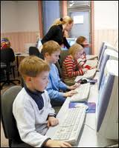
חשיבות המחקר לחינוך?
הממצאים מחזקים את חשיבות הלמידה השיתופית.
ליוצרי משחקים: מומלץ לכלול בהם רכיב של עבודה שיתופית.
17

Slide 18
כיוונים למחקר המשך
לבצע מחקר על משתתפים רבים יותר ומשחקים אחרים לבחינת תקפוּת הממצאים.
לבחון את השפעתם של משתנים נוספים על תוקפנות.
18

Slide 19
תודה על ההקשבה
תודה לפרופ' יורם עשת ולד"ר סיגל עדן על התמיכה וההנחיה

